Slide 1


第6章 智能仪器的自动测量和自检技术
6.1
概述
6.2
仪器的自动校准
6.3
仪器的自动测量
6.4
硬件故障自检

Slide 2
重点：
1. 仪器的自动校准
2. 仪器的自动测量
3. 硬件故障自检

Slide 3
6.1 概述
仪器仪表的优劣主要体现在精度和可靠性两个方面。
传统仪器测量结果的精度只能取决于仪表硬件各部分的精密性和稳定性水平。
传统仪器在其部件有故障时往往也给出测量结果的显示值或执行控制动作，但并不通知使用者这是个错误的结果。
数字式仪器仪表具有的功能优势
（1）自动测量功能 智能仪器由于具有仪器的自动校准、零点自动调节、触发电平自动调节、量程自动转换等功能，极大地提高了仪器的测量精度
（2）自检功能 智能仪器如果发生了故障，需要能自动进行故障的检测和诊断，并提醒操作人员注意，将影响降低到最低限度，以保证整个系统的安全和可靠运行。
自检方式有3种：开机自检、周期性中间和键控自检

Slide 4
6.2 仪器的自动校准
仪器测量参数的准确性受到各种因素的影响，如温度、湿度等。为保证仪器在预定精度下正常工作，仪器必须定期进行校准。
传统仪器校准通过对已知标准校准源直接测量，或通过与更高精度的同类仪器进行比较测量来实现。
当被校准仪器的测量存在误差时，需要手动调节仪器内部的可调器件（可调电阻、可调电容、可调电感等），使其示值接近标准值。
智能仪器内含微处理器，可以自动对所得测试结果与已知标准值进行比较，将测量的不确定性进行量化，验证测量仪器是否工作在规定的指标范围内。
自动校准包括内部自动校准和外部自动校准。

Slide 5
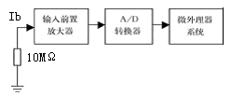
6.2 仪器的自动校准
6.2.1 内部自动校准
内部自动校准技术利用仪器内部的校准源将各功能、各量程按工作条件调整到最佳状态。
当在环境 差别较大的情况下工作时，内部自动校准实际上消除了环境因素对测量准确度的影响，补偿工作环境的变化、内部校准温度的变化等。
智能仪器采用内部自动校准技术，可去掉普通的微调电位器和微调电容，所有的内部调节工作都是通过存储的校准数据、可调增益放大器、可变电流源实现。
1．输入偏置电流的自动校准
在仪器输入端连接一个带有屏蔽的10MΩ电阻盒，输入偏置电流I_{b}在该电阻上产生电压降，经A/D转换后储存于非易失性校准存储器内，作为输入偏置电流的修正值。在正常测量时，微处理器根据修正值选出适当的数字量到D/A转换器，经输入偏置电流补偿电路产生补偿电流I_{b}′，抵消I_{b}，消除仪器输入偏置电流带来的测量误差。

Slide 6
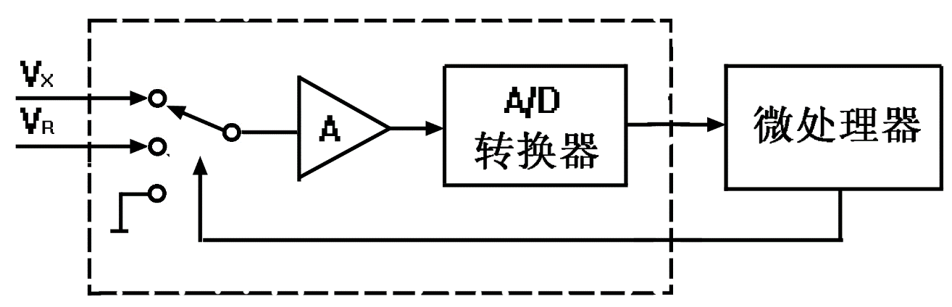
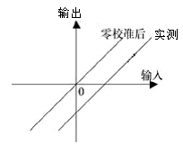
6.2.1 内部自动校准
2．零点漂移自动校准
将校准源零输出接到多用表的输入端，进入零点校准模式，此时多用表将选定功能的某一量程上的零点漂移测出并存入校准存储器，正常测量时，只要从存储器中提取此参数，并从读数中减去就得到了修正。
3．增益自动校准
零点偏移校准前后的输入/输出特性
增益自动校准原理
微处理器通过输出口控制使仪器输入端接地，启动一次测量得到测量值N₀，此值便是仪器衰减器、放大器、A／D转换器等模拟部件所产生的零位输出值N₀。
微处理器通过输出口又控制输入接基准电压V_{R}，测得输出数据为N_{R}，将N₀、N_{R}存入RAM的确定单元中；
使仪器输入端接被测信号V_{x}，此时的测量值为N_{x}，则测量结果为

Slide 7
6.2.2 外部自动校准
外部校准要采用高精度的外部标准。进行外部校准期间，板上校准常数要参照外部标准来调整。
一些智能仪器只需操作者按下自动校准的按键，仪器显示屏便提示操作者应输入的标准电压，操作者按提示要求将相应标准电压加到输入端之后，再按一次键，仪器就进行一次测量，并将标准量（或标准系数）存入到“校准存储器”，然后显示器提示下一个要求输入的标准电压值，再重复上述测量存储过程。当对预定的校正测量完成之后，校准程序还能自动计算每两个校准点之间的插值公式的系数，并把这些系数也存入“校准存储器”，这样就在仪器内部固定存储 了一张校准表和一张内插公式系数表。在正式测量时，它们将同测量结果一起形成经过修正的准确测量值。

Slide 8
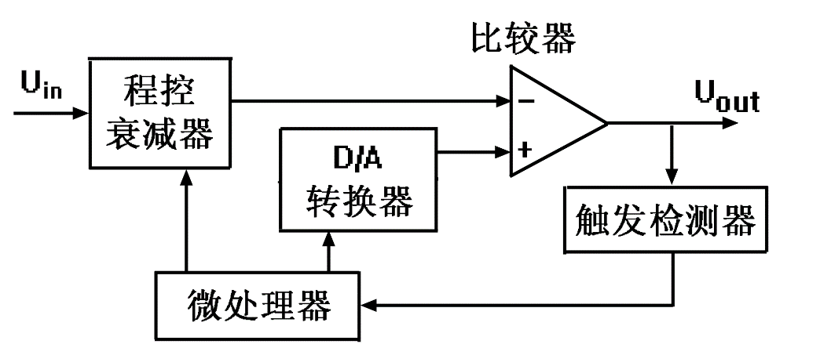
6.3 仪器的自动测量
通过软件算法实现原来仅靠硬件难以实现的测量功能，并且提高了测量精度和可靠性，同时仪器操作人员省去了大量繁琐的人工调节。
包括：触发电平自动调节和量程自动转换功能。
6.3.1 触发电平自动调节
触发电平自动调节原理
输入信号是经过可程控衰减器传输到比较器，而比较器的比较电平(即触发电平)是由微处理器控制、经D／A转换器转换值来设定的。当经过衰减器的输入信号的幅度达到某一比较电平时，比较器输出将改变状态。触发检测器将检测到的比较器输出状态送到微处理器，触发电平即可被测出。
假设某智能仪器输入电路有100V、10V和1V三档量程。
粗调：确定输入波形所在量程。编程使微处理器通过输出口使衰减器置于最高量程100V档，然后向D/A转换器输送不同的数，逐渐调节触发电平，再通过触发检测器检测比较器输出是否翻转，以此确定输入波形幅度是否存在于该量程。若不存在则降档，则到检测出为止。
细调：准确确定触发电平。向D/A转换器输送较小间隔的数字量，以较小步进值调节触发电平。

Slide 9
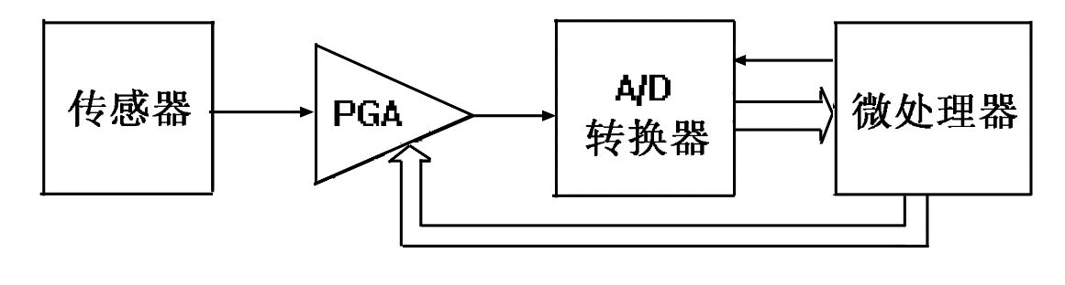
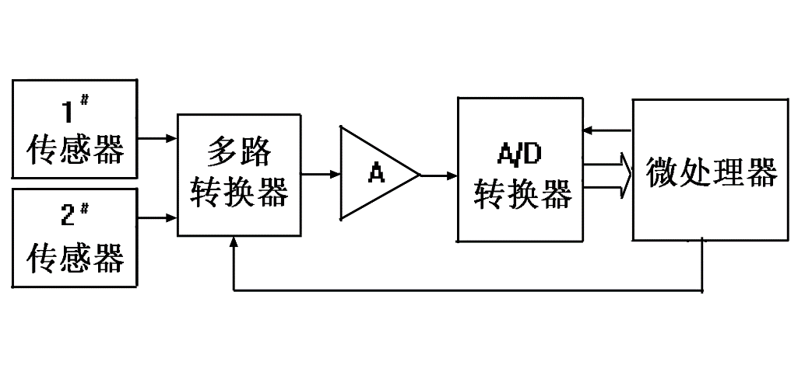
6.3.2 量程自动转换
由于智能仪器中A/D转换器的输入电压通常为0~10V或-5~5V，若直接用传感器的输出电压作为A/D输入电压，往往不能充分利用A/D转换器的有效位，影响测量精度。
量程自动转换：根据输入信号大小，在很短时间内自动选定最合理的量程。在测量时先选择合适的量程，然后再进行测量。有两种途径实现：选用程控放大器和选用不同量程的传感器。
程控放大器量程转换原理图
1.采用程控放大器
转换从最大量程开始，逐级比较，直至选出最合适的量程为止。
对幅值小的信号采用大增益，对幅值大的采用小增益，使A/D转换器信号满量程达到均一化。
2.自动切换不同量程的传感器
1#传感器的最大量程范围为M₁，2#传感器的最大量程范围为M₂，且M₁>M₂，设它们的满量程输出是相同的。测量时，总是1#传感器先投入工作，2#处于过载保护状态，待软件判别确认量程后，再置标志位，选取量程M₁或M₂。此方案适合传感器价格便宜的测量仪器。
不同传感器的量程转换原理图

Slide 10
6.4 硬件故障自检
为了提高系统的可靠性，降低故障率，需要对系统本身的运行状态进行监督和检查，以保证系统的安全和可靠运行。
自检就是自动开始或人为触发开始执行事先编制好的检测程序的自我检验过程，能对系统出现的软硬件故障进行自动检测，并且给出相应提示（代码提示、灯光闪烁、声响报警等）。
常见的自检有开机自检、周期性自检和键控自检。
1．开机自检 当仪器接通电源或复位后，仪器进行一次自检，在以后的测控过程中不再进行。
2．周期性自检 大多数智能仪器在运行过程中，要不断地、周期性地插入自检操作。这种自检完全是自动进行的，并且是在测量工作的间歇期间完成的，不干扰正常测控任务。
3．键控自检 有些仪器是在面板上设置一个自检按键，由操作者控制用来启动自检程序。

Slide 11
6.4.1 RAM的自检
情况一
当程序投入运行之前，检查其能否正确写入和读出数据。一般先将检查字“AAH”写入RAM单元，然后按所写的单元地址逐字节读出，检查是否全为“AAH”；再写入检查字“55H”，同样以所写单元地址逐字节读出，检查是否全为“55H”。检查字“AAH”和“55H”均为相邻位电平相反，且“AAH”和“55H”互为反码。循环一遍即可实现各位写“0”、读“0”和写“1”、读“1”的操作。

Slide 12
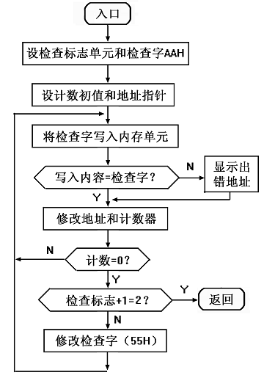
6.4.1 RAM的自检
情况一
RAM的自检流程一

Slide 13
6.4.1 RAM的自检
情况一
256M字节DDR2内存自检程序
Uint32 memfill32( Uint32 start, Uint32 len, Uint32 val ) //内存填充
{
Uint32 i, end = start + len, errorcount = 0;
/* Write Pattern */
for ( i = start; i < end; i += 4 )
*( volatile Uint32* )i = val;
/* Read Pattern */
for ( i = start; i < end; i += 4 ){
if ( *( volatile Uint32* )i != val ) {
errorcount++;
break;
}
}
return errorcount;
}

Slide 14
6.4.1 RAM的自检
情况一
Uint32 memaddr32( Uint32 start, Uint32 len )
{
Uint32 i;
Uint32 end = start + len;
Uint32 errorcount = 0;
/* Write Pattern */
for ( i = start; i < end; i += 4 ){
*( volatile Uint32* )i = i;
}
/* Read Pattern */
for ( i = start; i < end; i += 4 ){
if ( *( volatile Uint32* )i != i ){
errorcount++;
break;
}
}
return errorcount;
}
Uint32 meminvaddr32( Uint32 start, Uint32 len )
{
Uint32 i;
Uint32 end = start + len;
Uint32 errorcount = 0;
/* Write Pattern */
for ( i = start; i < end; i += 4 ){
*( volatile Uint32* )i = ~i;
}
/* Read Pattern */
for ( i = start; i < end; i += 4 ){
if ( *( volatile Uint32* )i != ~i ){
errorcount++;
break;
}
}
return errorcount;
}

Slide 15
6.4.1 RAM的自检
情况一
Int testDDR (void)
{
Uint32 errors = 0, ddr_base, ddr_size;
/*-------- Data Line Test ------------------- */
ddr_base = 0x80000000;
ddr_size = 0x4000000;
if ( memfill32( ddr_base, ddr_size, 0xaaaaaaaa ) )
errors += 0x01;
if ( memfill32( ddr_base, ddr_size, 0x55555555 ) )
errors += 0x02;
if ( memaddr32( ddr_base, ddr_size ) )
errors += 0x04;
return errors;
}

Slide 16
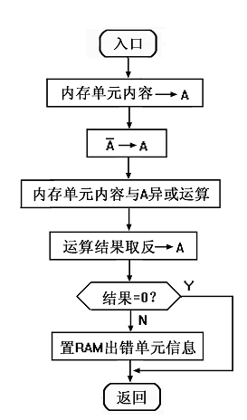
6.4.1 RAM的自检
情况二
当程序投运之后，作为数据区的RAM已存放有一定的信息，检查程序绝对不能破坏原有的内容，因此上述方法已不再适用。
可采用“异或”的办法进行检查，即先从被检查的RAM单元中读出信息，求反后再与原单元内容进行一次异或运算，若其结果为全“1”，表明该单元工作正常，否则应给出错误指示。
RAM的自检流程

Slide 17
6.4.2 ROM的自检
ROM自检数据
设计思想
ROM地址
ROM中内容
备注
校验和法：将调试好的程序向ROM中固化时，保留一个单元(一般是程序结束后的后继单元)不写程序而写入检验字。校验字的状态应使ROM中每一列具有奇数(或偶数)个1，从而使校验和为全“1”(或全“0”)。
0
11111110
1
11000110
2
10101010
3
01111110
4
01010101
5
10001101
6
00000000
7
11001011
校验字
11111111
校验和

Slide 18
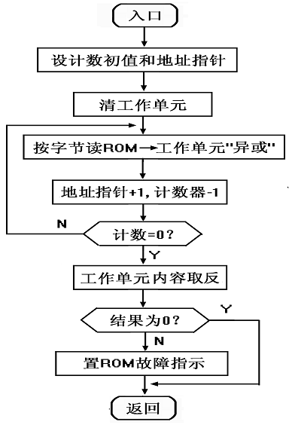
6.4.2 ROM的自检
ROM的自检流程

Slide 19
6.4.3 键盘与显示器的自检
诊断程序进行一系列预定的I/O操作，操作者对这些I/O操作的结果进行验证，如果一切都与预定的结果一致，则认为功能正常。如果不能完成某些预定的I/O操作或有差错，则应对有关的I/O通道进行检修。
键盘的自检
CPU每取得一个按键闭合的信号，就反馈一个信息（最常用的反馈信息是声光输出），如果反馈信息与预先设定的一致，就认为功能正常。
如果按下某键无反馈信息，往往是该键接触不良；
如果按某一排键均无反馈信号，则与对应的电路或扫描信号有关；
如果所有键均无反馈信息，则键盘扫描系统已经瘫痪或者监控程序已被破坏。

Slide 20
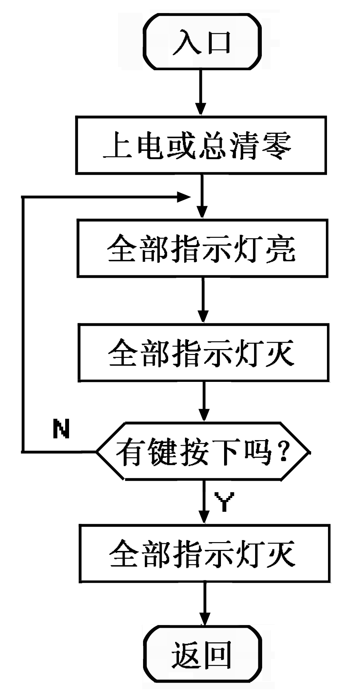
6.4.3 键盘与显示器的自检
显示装置的检查
方式一
让显示器的所有字段都发光，然后再使所有字段都不发光，以检查显示器及相应接口电路是否处于正常工作状态。当表明工作正常之后，按下任何一个按键均应脱离初始自检方式，给出正常的工作符号或状态；
方式二
另一种是显示某些特征字符，一般是控制系统的名称或代号，持续一段时间自动消失，进入其它初态或某种操作状态。
显示装置自检程序流程图

Slide 21
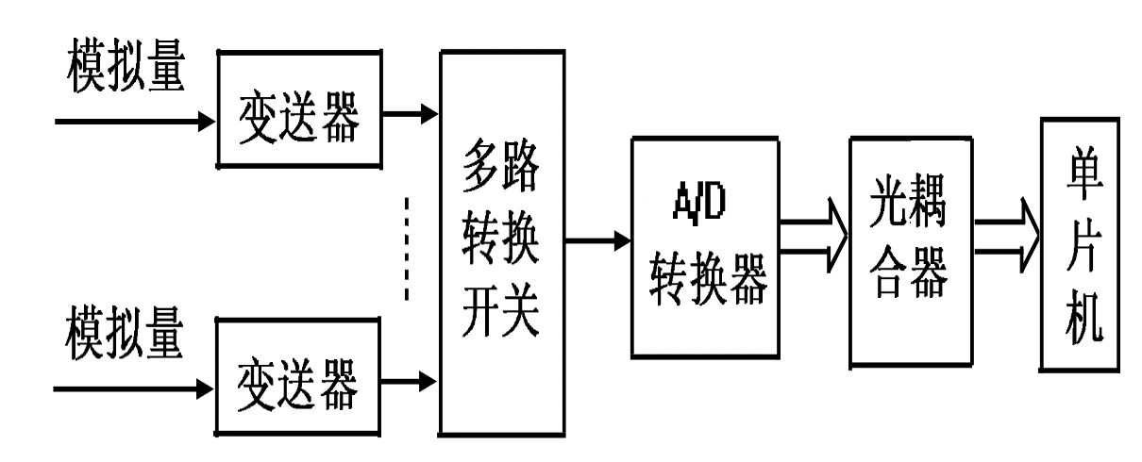
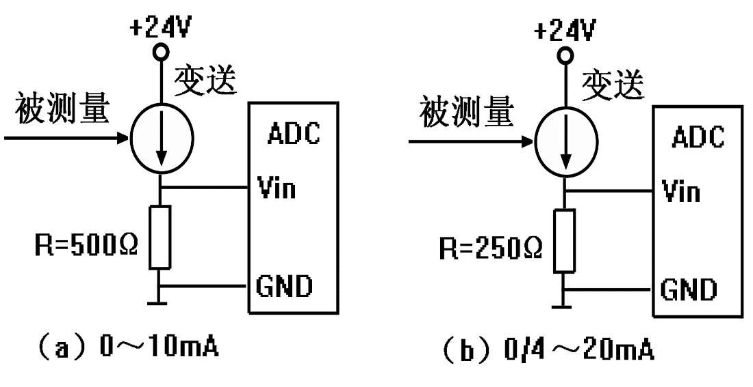
6.4.4 输入通道的自检
模拟输入通道
变送器部分的自检
变送器与ADC连接图
若变送器内部或接线盒端子短路，V_{in}为24V，此时ADC转换的数字量为满量程(即数字量最大)；
若变送器内部或接线盒端子开路，V_{in}为0V，此时ADC转换的数字量为最小(通常为零)。
ADC部分的自检
将参考电源接至A/D转换器的输入端，启动测量，将此次采样结果再同ROM中的预定值加以比较，若误差在许可范围内，则AD转换器正常，否则可以判定AD转换器出现故障。

Slide 22
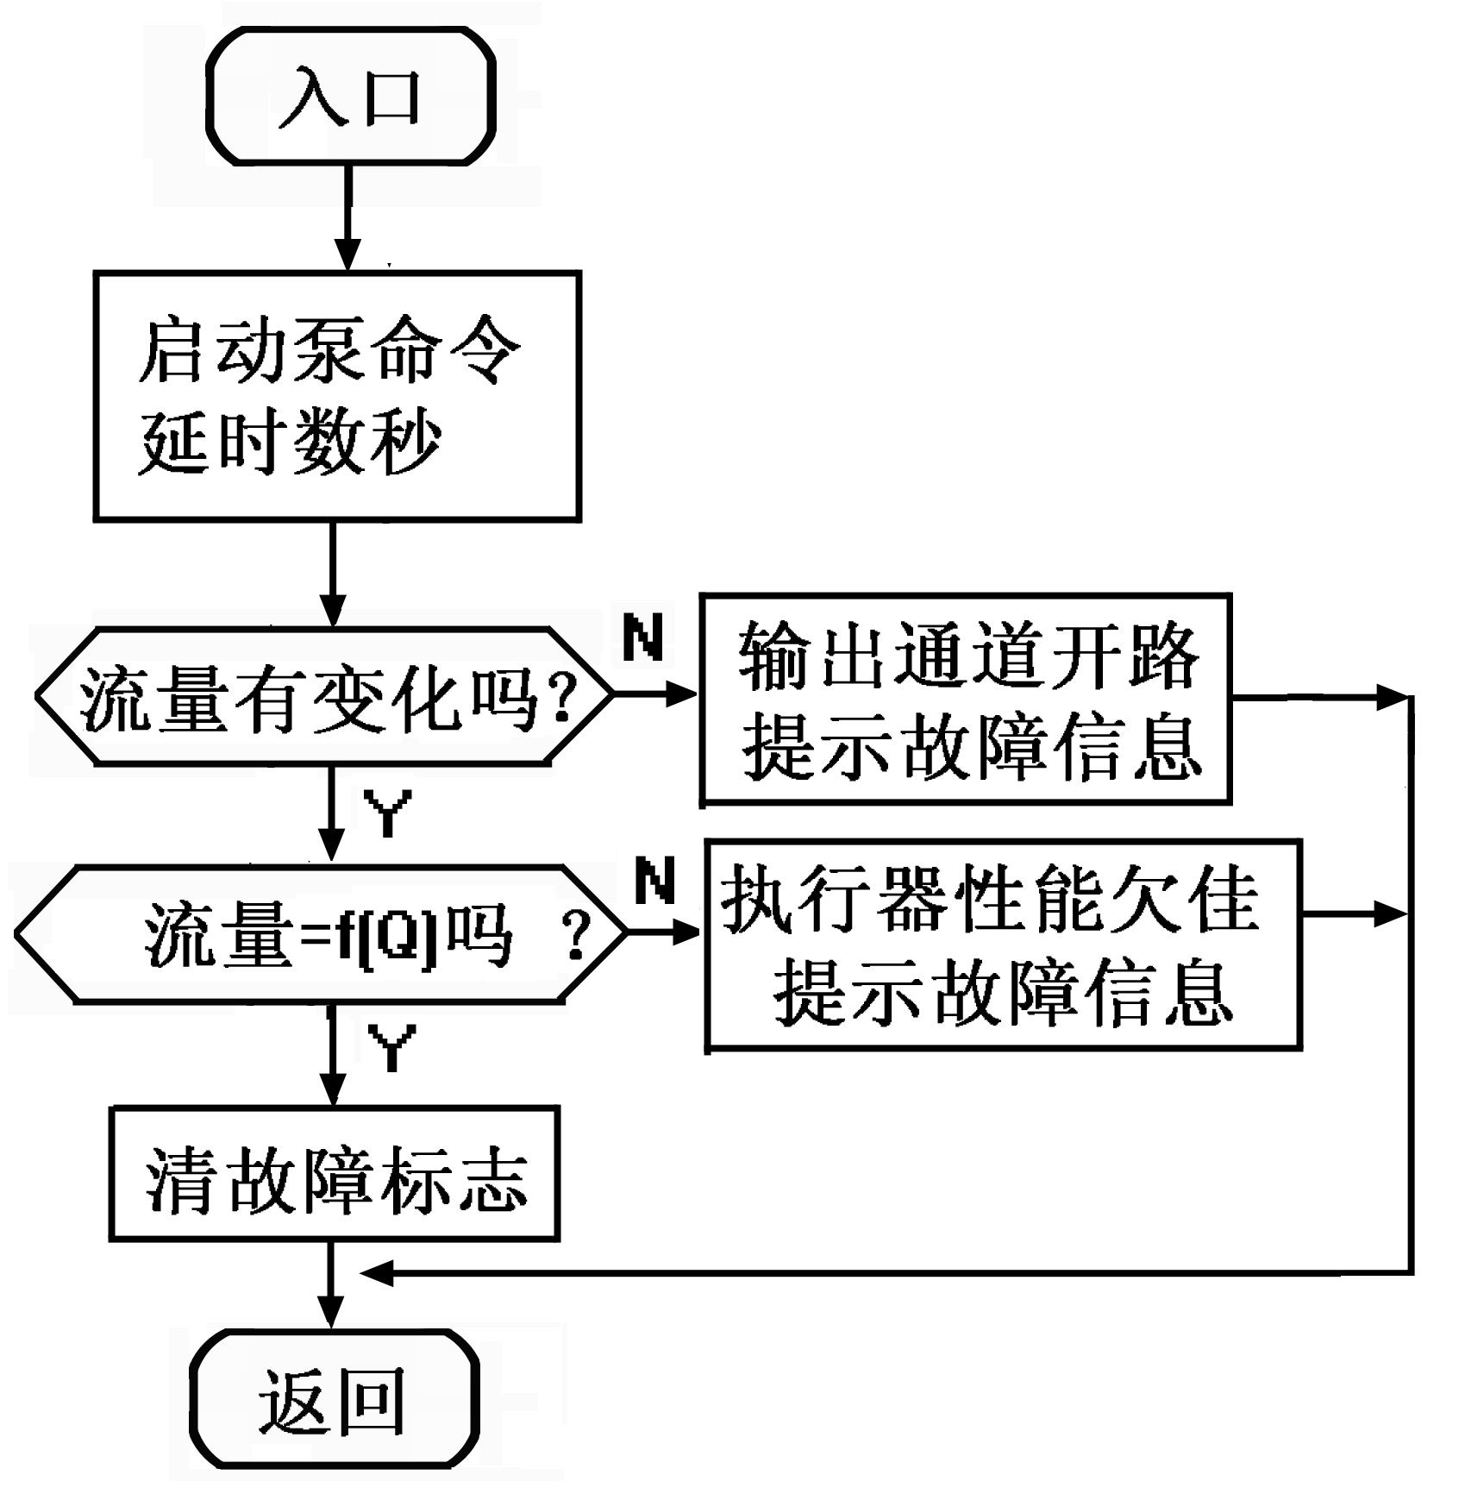
间接参数判断法
6.4.5 输出通道的自检
指根据模拟量输入通道的采样值的变化情况来判断模拟量输出通道或开关量输出通道是否正常。
例如
一个输出数字量控制泵的启停，管路已安装流量检测，在流量检测回路没有故障情况下(上述直接参数判断法自检可以保障)，不仅可依据流量有无变化情况来判断该开关、驱动电路、继电器、交流接触器、热继电器、电机、泵以及现场连线是否正常，而且可以根据泵的流量特性在线判断泵的性能优劣。
输出通道自检程序流程图

Slide 23
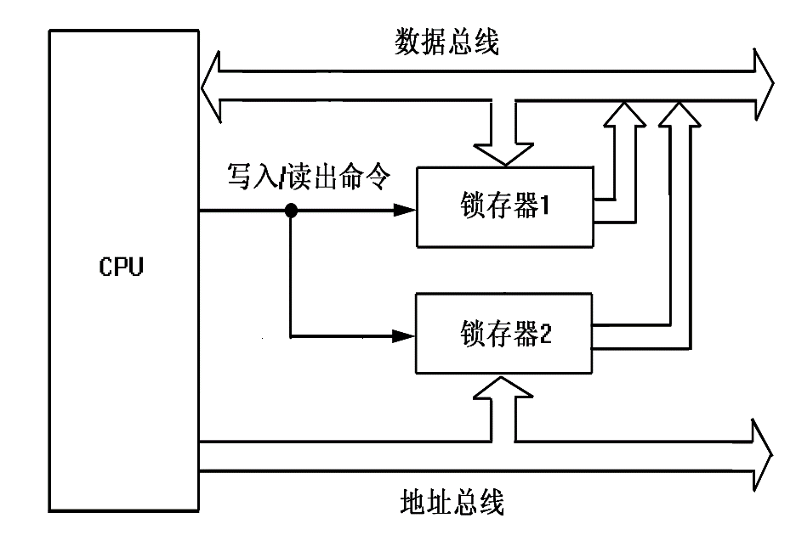
6.4.6 总线的自检
目的
检测经过缓冲器的外部总线传递的信息是否正确
方法
先对相应的锁存器执行一条输出命令，使地址总线和数据总线上的信息保存到锁存器中，再对锁存器进行读操作，让地址总线和数据总线上的信息重新读入CPU中，与原来的输出信息进行比较，如果结果不一致，则说明外部总线出现故障。

